Slide 1
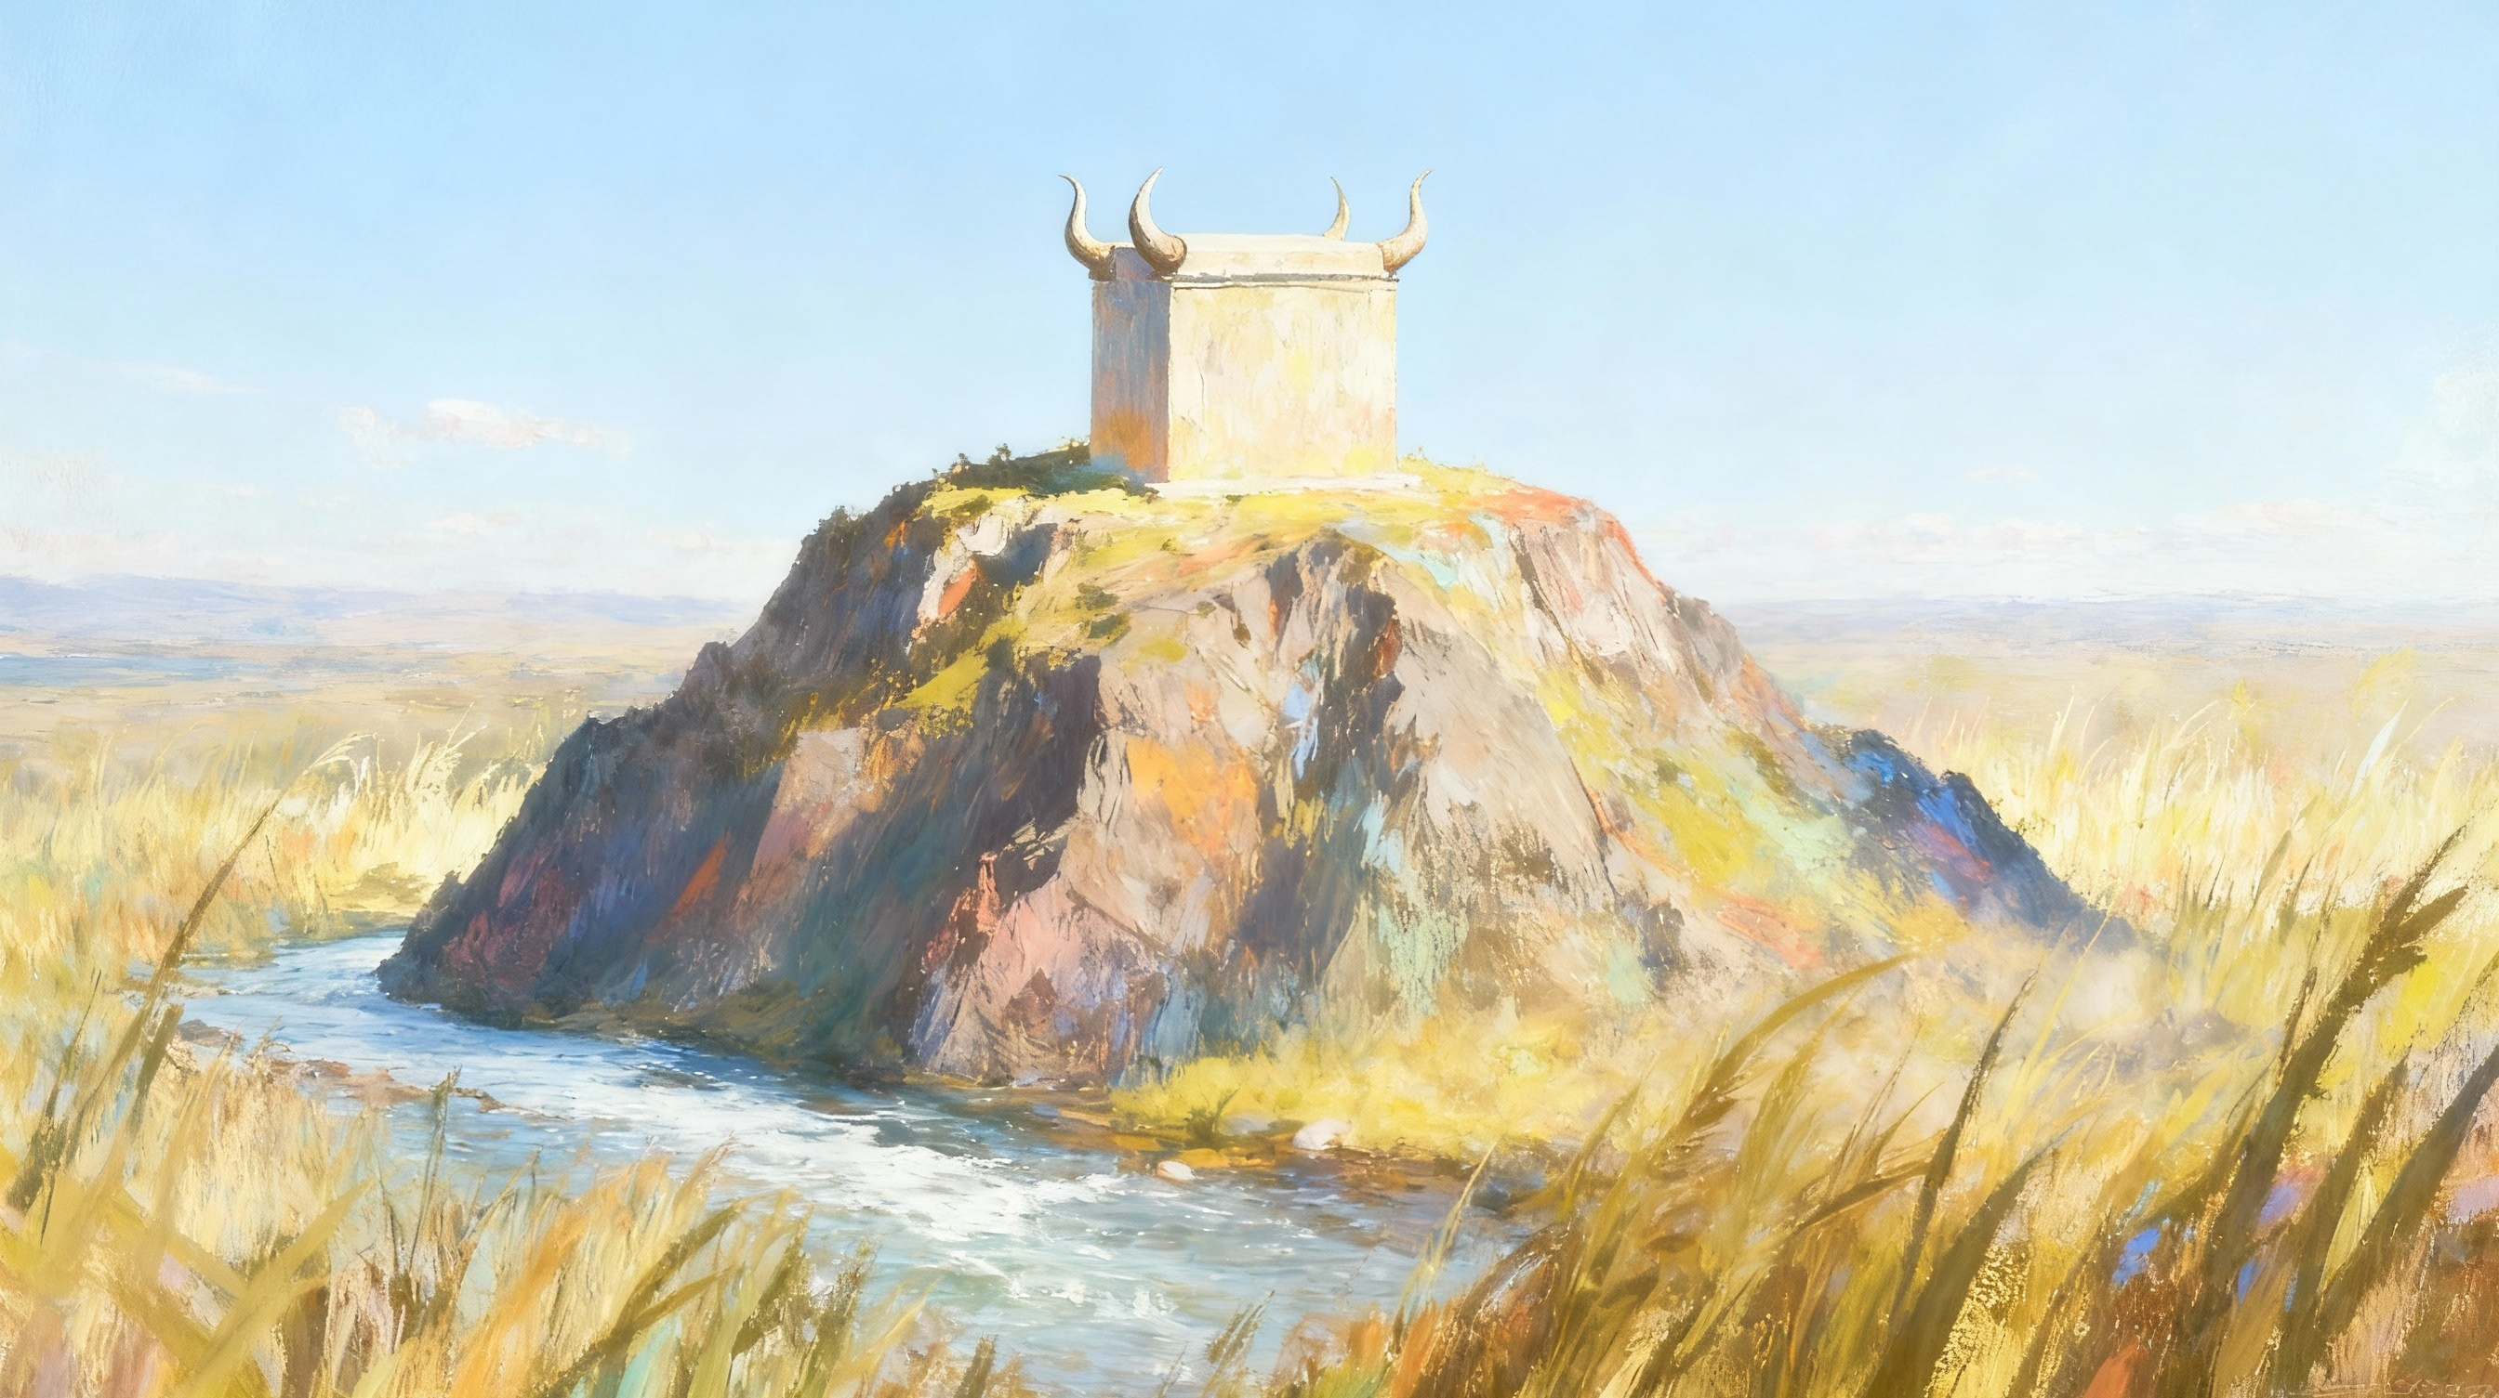
ЖИЗНЬ В ХАНААНЕ
Урок 11 на 13 декабря 2025 года

Slide 2
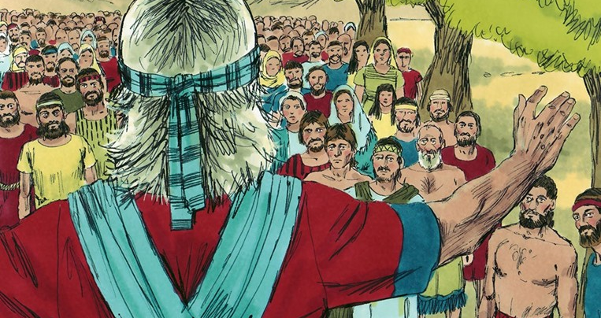

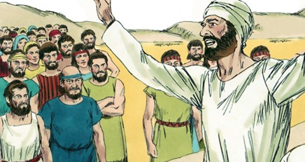
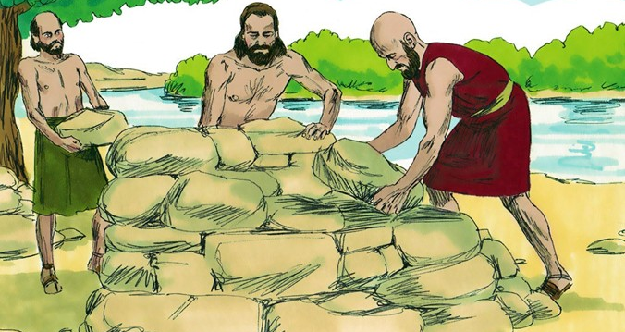
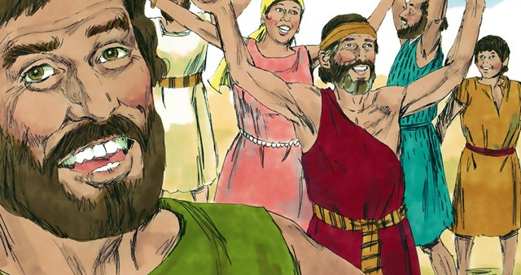
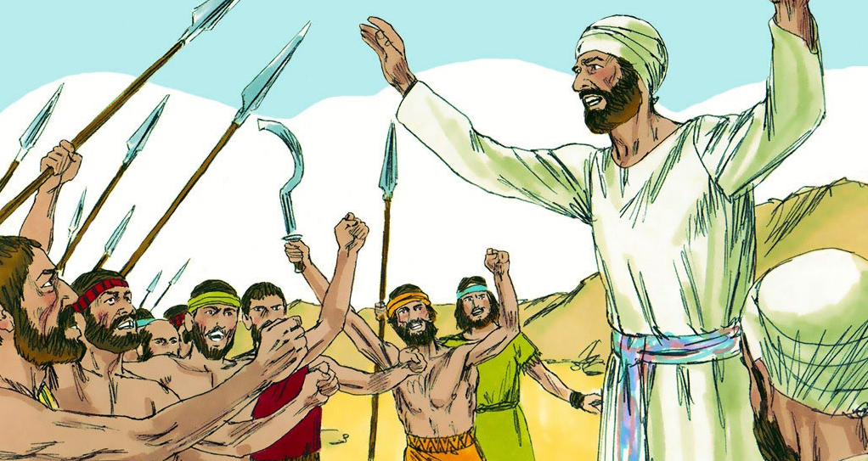
«Кроткий ответ отвращает гнев, а резкое слово возбуждает ярость» (Притчи 15:1)

Slide 3

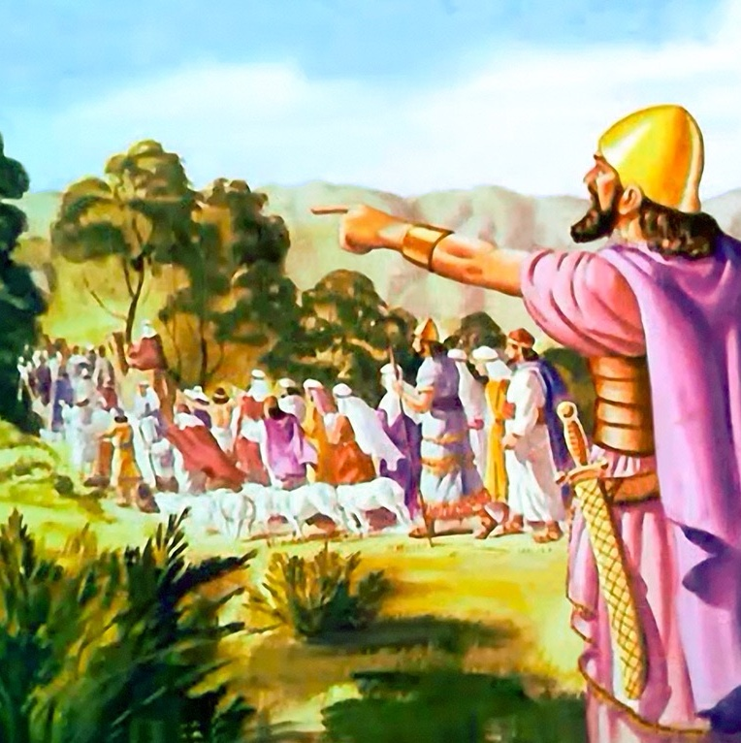
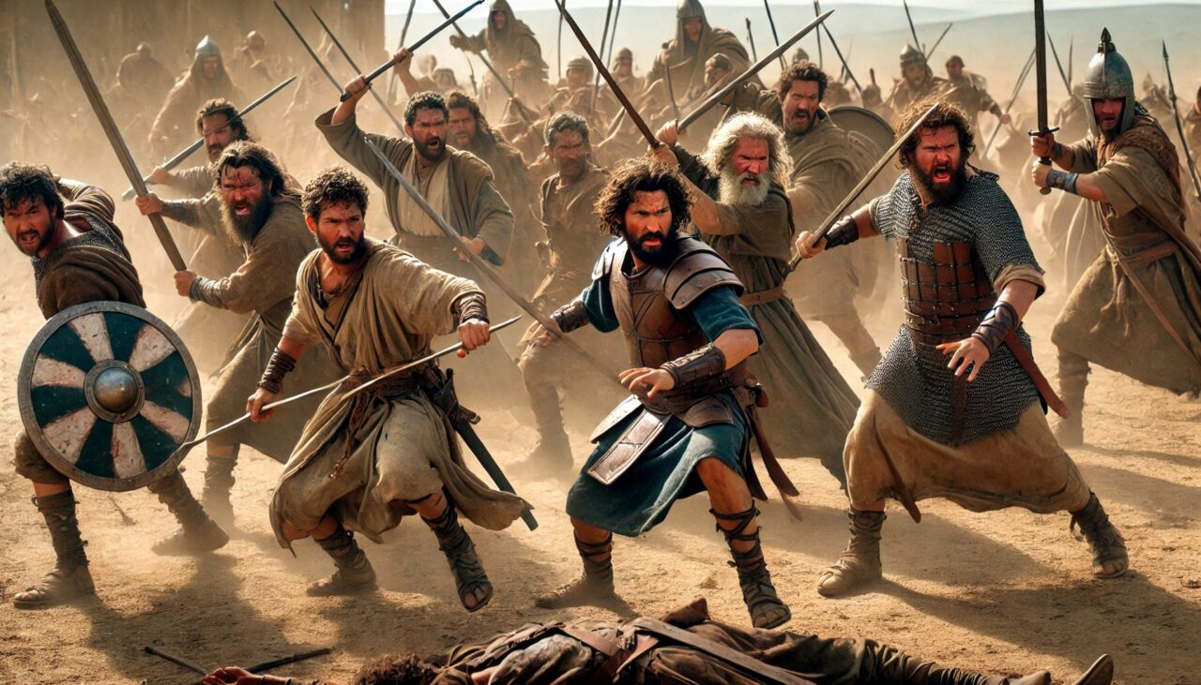




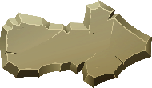
После нескольких лет войны Израиль завоевал Ханаан, хотя не все его жители были еще изгнаны.
Два с половиной колена, которые заняли восточную часть (Рувим, Гад и половина колена Манассии) и перешли Иордан, чтобы помочь в завоевании, верно выполнили свое обязательство.
Наконец настало время расставания. Благословив их и посоветовав им продолжать следовать путем Божьим, Иисус Навин отпустил их. Но прощание было омрачено серьезным недоразумением, которое легко могло разрушить единство народа Израиля.
Прощальная речь (Иисус Навин 22:1-8)
Причина конфликта (Иисус Навин 22:10-12)
Обвинения (Иисус Навин 22:13-20)
Доброжелательный ответ (И Навин 22:21-29)
Примирение (Иисус Навин 22:30-34)

Slide 4


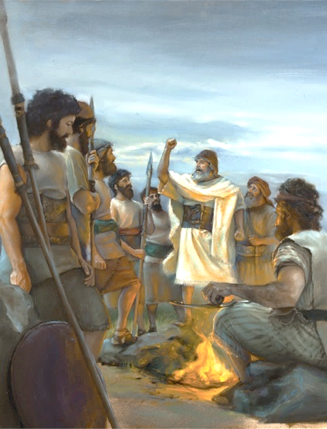
ПРОЩАЛЬНАЯ РЕЧЬ
«Но будьте очень осторожны, чтобы соблюдать заповедь и закон, которые дал вам Моисей, раб Господень: любить Господа, Бога вашего, ходить в послушании Ему, соблюдать Его заповеди, держаться Его и служить Ему всем сердцем вашим и всей душой вашей» (Иисус Навин 22:5).
Поскольку Иордан должен был разделить колена, Иисус Навин дал мудрый совет двум с половиной коленам, чтобы они оставались верными (Иисус Навин 22:5):
Любить Господа, Бога твоего
Ходить в послушании Ему
Соблюдать Его заповеди
Держаться Его
Служить Ему всем сердцем и всей душой
Любовь — это принцип, который должен вести нас к Богу. Мы любим Его, потому что Он первым возлюбил нас (1 Иоанна 4:19)
Так Иисус Навин указывает на поведение, которого ожидают от тех, кто решил идти с Богом
Послушание – это естественный результат благодарного сердца, которое понимает, что сделал Бог
Мы должны держаться за Бога, не позволяя никаким отвлекающим факторам разорвать эту связь
Мы обретаем свое истинное предназначение, удовлетворение и жизнь в изобилии, когда добровольно служим нашему Создателю с любовью

Slide 5


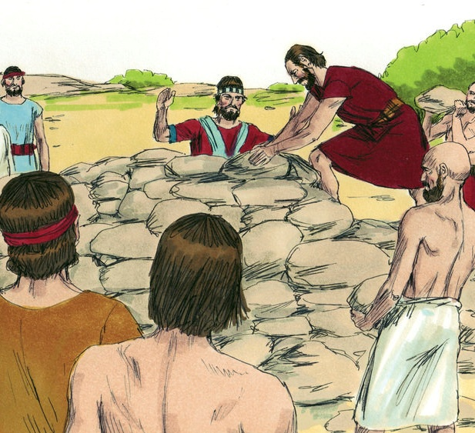
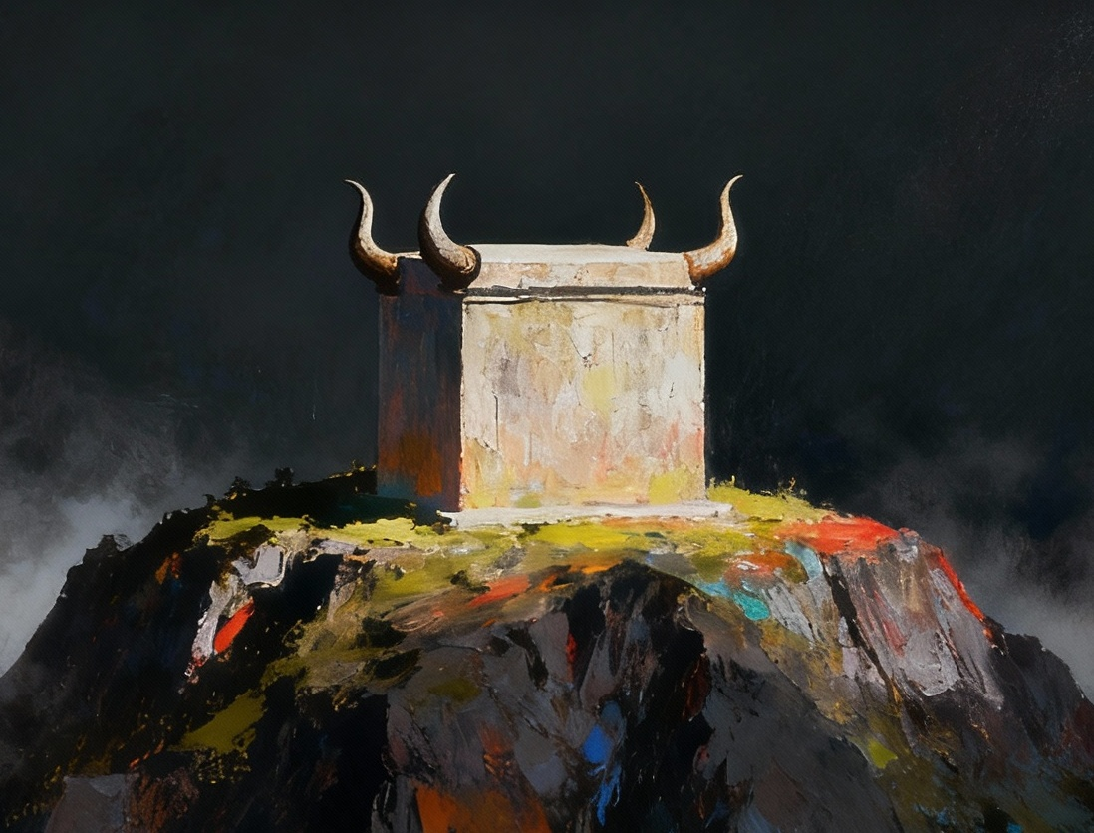
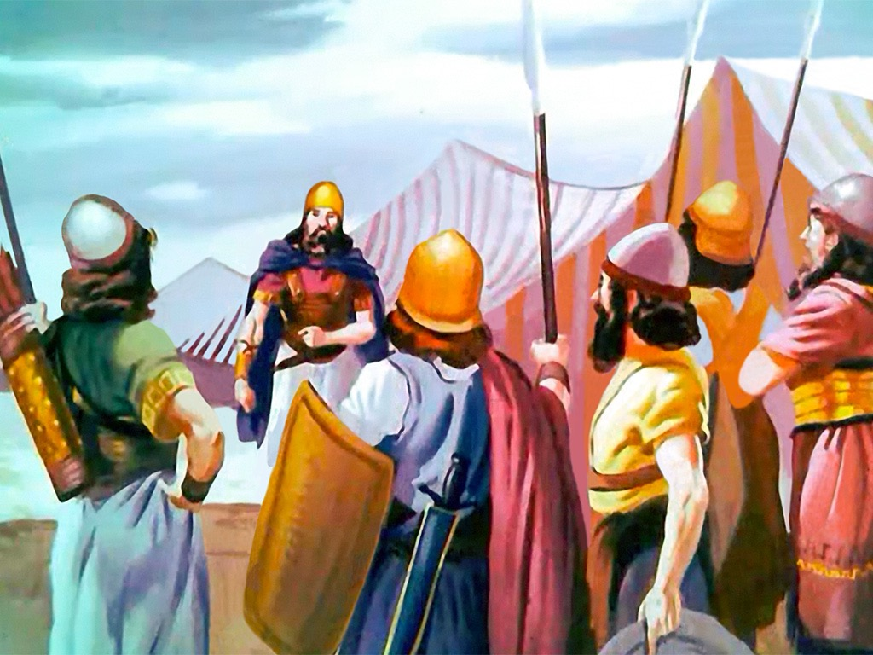
ПРИЧИНА КОНФЛИКТА
«Когда они пришли в Гелилот, близ Иордана, в земле Ханаанской, то Рувимы, Гады и половина колена Манассии построили там у Иордана величественный жертвенник» (Иисус Навин 22:10).
Рядом с местом, где Иисус Навин воздвиг памятник чудесному переходу через Иордан, два с половиной колена построили жертвенник, подобный жертвеннику Святилища (Иисус Навин 22:10, 28).
Этот поступок был истолкован как нарушение закона, запрещающего приносить жертвы в другом месте, кроме жертвенника в Святилище (Лев. 17:8-9).
Остальные израильтяне решили искоренить этот грех, напав на своих братьев (Ис. 22:12). Но Бог вмешался, чтобы предотвратить кровопролитную гражданскую войну. Он поднял людей, которые решили не судить без всех доказательств; они дали презумпцию невиновности и решили дать своим братьям возможность объясниться (Ис. 22:13-14).
Как оказалось, их единственной ошибкой было то, что они не сообщили своим братьям о своих намерениях... но это не грех.

Slide 6

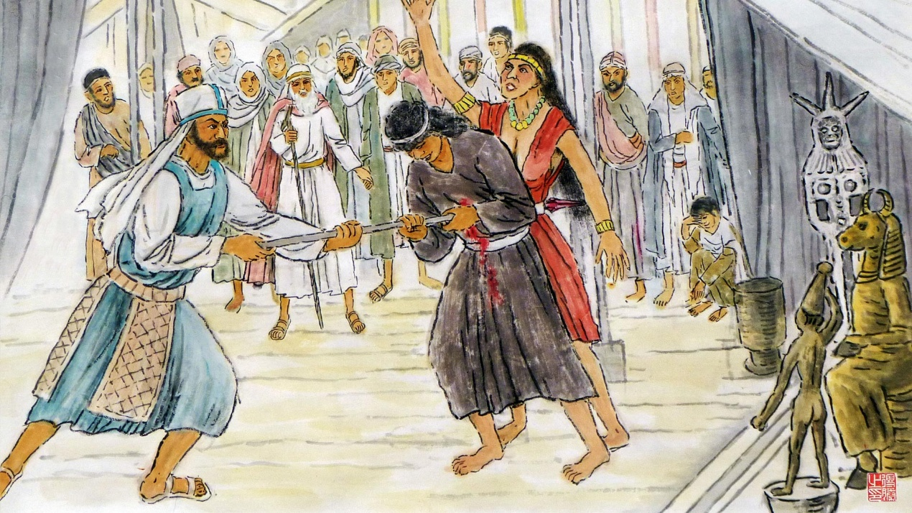
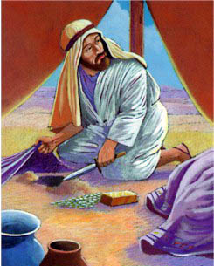
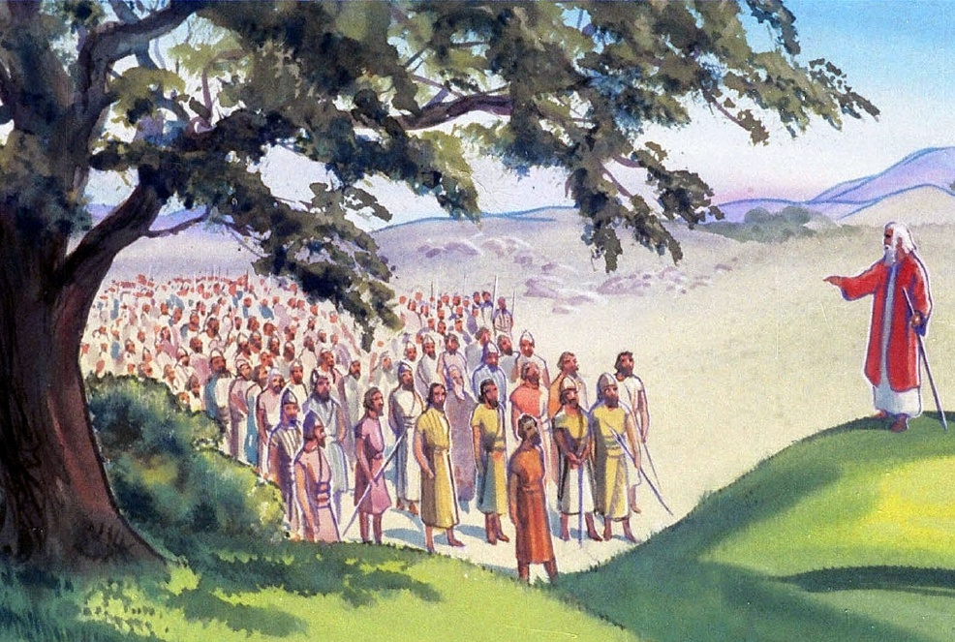
ОБВИНЕНИЯ
«Все собрание Господне говорит: „Как вы могли так предать Бога Израиля? Как вы могли отвернуться от Господа и построить себе жертвенник в знак восстания против Него?“» (Иисус Навин 22:16)
Почему Финеес был выбран главой следственной комиссии (Иисус Навин 22:13-14)?
Финеес, сын первосвященника, был неумолим в своем стремлении остановить грех в Ваал-Пеоре (Числа 25:7-8). В своей речи он связал этот грех с грехом Ахана и приравнял его к греху, который, как предполагалось, совершили два с половиной колена (ИНавин 22:16-20).
Речь Финееса была вполне логичной. Если бы на вновь воздвигнутом жертвеннике приносились жертвы, Бог наказал бы за это весь Израиль (Ис. 22:18б).
Однако он дал им возможность исправить эту ошибку, прежде чем они совершили грех: он предложил им вернуться на сторону Иордана, где находилось Святилище (Исх. 22:19).

Slide 7


ДОБРОЖЕЛАТЕЛЬНЫЙ ОТВЕТ
«Если мы построили свой собственный жертвенник, чтобы отвернуться от Господа и приносить на нем всесожжения и хлебные приношения, или жертвовать на нем приношения общения, то пусть сам Господь призовет нас к ответу»
(Иисус Навин 22:23).
Они молча выслушали обвинения
Они призвали Бога в свидетели
Они согласились принять наказание, если они согрешили
Они раскрыли свои истинные мотивы
Племена Рувима и Гада, а также половина племени Манассии, когда их обвинили, поступили образцово:
Когда израильтяне не знали мотивов своих братьев при постройки жертвенника, они предположили: мятеж, желание отделения и божественное наказание.
Реальность была такова: желание остаться едиными со своими братьями и избежать будущего отделения со стороны израильтян (Иисус Навин 22:24-26).
Хотя обвиняемые колена могли бы почувствовать себя оскорбленными обвинениями и отреагировать агрессивно в свою защиту, благодаря их дружескому ответу войны удалось избежать.

Slide 8

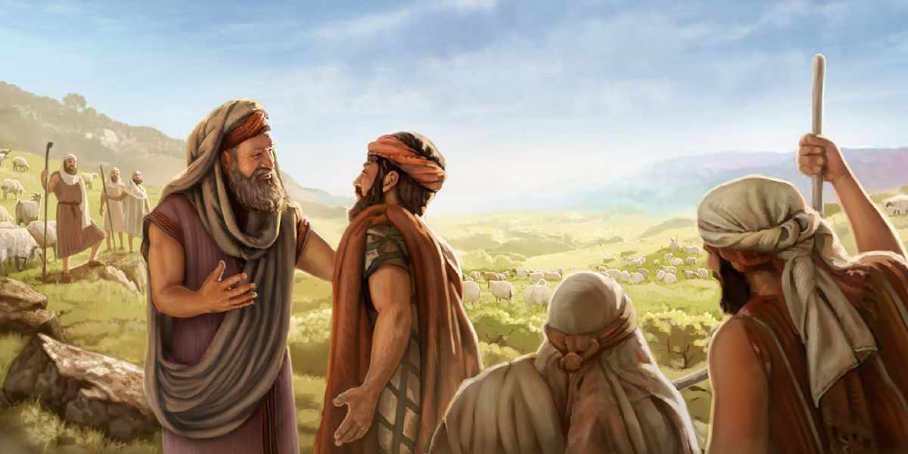
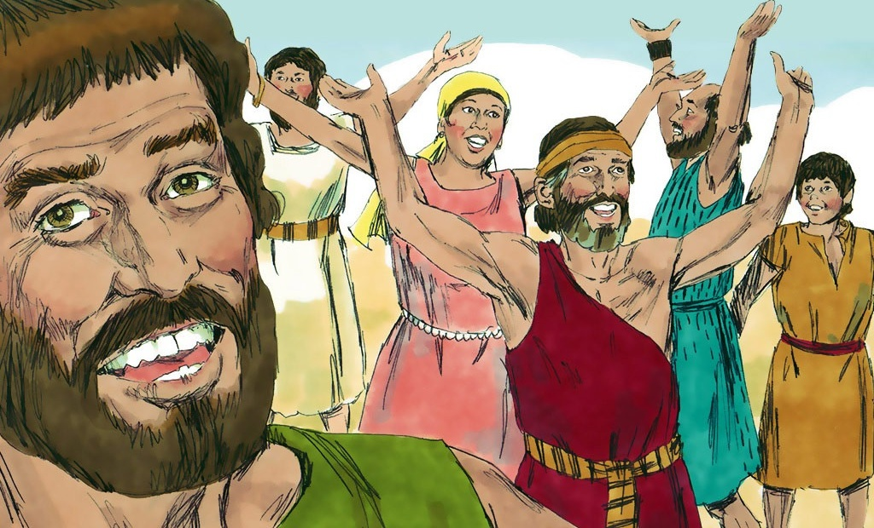
ПРИМИРЕНИЕ
«Они обрадовались этому сообщению и прославили Бога. И они больше не говорили о том, чтобы пойти на войну против них и опустошить землю, где жили рувимляне и гадцы» (Иисус Навин 22:33).
Увидев, что обвинение было необоснованным, Финеес и израильская делегация почувствовали облегчение (Исх. 22:30-31). Со своей стороны, когда израильтяне узнали правду, они обрадовались и прославили Бога (Исх. 22:32-33).
На их примере мы можем увидеть необходимые шаги для восстановления мира в подобных ситуациях, когда речь идет о семье, церкви и общине:
Не делайте поспешных выводов
Поговорите о проблемах, прежде чем действовать
Будьте готовы пойти на жертвы ради достижения единства
Вежливо отвечайте на обвинения
Радуйтесь и благословляйте Бога, когда мир восстановлен
Сформулируйте свои мысли

Slide 9

«Дети Гада и Рувима поместили на своем алтаре надпись, указывающую на цель, для которой он был воздвигнут, и сказали: «Это будет свидетельством между нами, что Иегова есть Бог». Таким образом, они стремились предотвратить будущие недоразумения и устранить то, что могло бы стать причиной искушения.
Как часто серьезные трудности возникают из-за простого недоразумения, даже среди тех, кто движим самыми благородными мотивами; и без проявления вежливости и терпения, какие серьезные и даже фатальные последствия могут последовать […]
Никто никогда не был возвращен с неправильной позиции порицанием и упреками; но многие таким образом еще больше отклоняются от правильного пути и закаляют свои сердца против убеждения. Дух доброты, вежливое, терпеливое поведение могут спасти заблудших и скрыть множество грехов»
Э. Г. Уайт (Патриархи и пророки, стр. 519)

Slide 10


